Slide 1
BISNIS MODEL CANVAS
3.19 MENILAI PERKEMBANGAN USAHA
4.19. MEMBUAT BAGAN PERKEMBANGAN USAHA

Slide 2
Bisnis model canvas adalah alat representasi visual yang dapat menjelaskan secara komprehensif sebuah proses bisnis. Dengan tools BMC ini, kita dapat memahami sebuah bisnis secara garis besar tanpa harus membuat dokumen bisnis plan panjang lebar.
terdiri dari 9 pilar utama yang merangkum proses bisnis mulai dari value perusahaan, segmen pelanggan, hingga struktur finansial. Dengan kesembilan blok ini, sebenarnya kita sudah bisa memvalidasi apakah satu ide bisnis itu potensial atau tidak.

Slide 3
Customer segments Bagian ini akan menjelaskan siapa pelanggan potensial dari produk Anda. Bisa juga berisi profil orang yang memiliki masalah yang akan dipecahkan oleh bisnis Anda. Untuk model bisnis ecommerce yang berkembang sekarang ini, customer segment mencakup si penjual barang dan pembeli. Untuk lebih jelas mengenali siapa segmentasi pelanggan Anda, ada baiknya kamu juga mempelajari apa itu buyer persona.
Value Propositions Blok ini berisi tentang nilai tambah yang akan membuat bisnis Anda terlihat menarik dan berbeda dengan bisnis lainnya. Biasanya berupa solusi atau inovasi yang Anda tawarkan dan menjadi keunggulan utama perusahaan.

Slide 4
3. Channel Sederhananya, channel adalah media yang bisnis Anda gunakan untuk men-deliver solusi yang kamu tawarkan untuk sampai ke konsumen. Channel ini bisa berupa website, online advertisement, aplikasi, bahkan seorang sales person. Untuk mempelajari lebih dalam mengenai channel marketing di era modern, kamu bisa simak dalam tulisan strategi marketing era digital.
4. Customer Relationships Jika channel lebih banyak menjangkau orang yang belum tahu produk Anda, maka customer relationship adalah kebalikannya. Kamu harus tahu bagaimana cara bisnis Anda bisa terus keep in touch dengan para pelanggan. Bentuknya pun bisa sangat beragam, mulai dari newsletter, layanan after sales, dan sejenisnya.

Slide 5
5. Revenue Streams Pada kedua blok bagian bawah (cost & revenue), kamu perlu menjabarkan struktur finansial dari perusahaan. Di bagian revenue, tentu yang perlu kamu tuliskan adalah produk/jasa apa saja yang dapat memberikan pemasukan.
6. Key Activities Blok ini adalah bagian yang menjelaskan bagaimana kamu bisa menciptakan value preposition perusahaan. Jika bisnis kamu adalah product-based, maka inovasi teknologi dalam proses pembuatan produk bisa menjadi key activities.

Slide 6
7. Key Resources Sumber daya utama, key resources merupakan kolom yang akan menjelaskan asset strategis perusahaan. Aset ini bisa berupa bahan baku produk, infrastruktur yang dibutuhkan dan semacamnya.
8. Key Partnerships Tidak ada bisnis besar yang berjalan sendiri, dalam menjalankan sebuah aktivitas bisnis, tentu kita membutuhkan mitra. Disinilah tempat kita memasukkan mitra strategis yang kita miliki. Dalam konteks bisnis, mitra bisa berupa supplier, vendor, agensi, dan sejenisnya.
9. Cost Structure Pada bagian terakhir ini, kita harus menentukan biaya apa saja yang dibutuhkan untuk menjalankan keseluruhan aktivitas bisnis. Untuk mempermudah,struktur biaya dapat diisi berdasarkan isian pada kolom key activities, key resources, dan channel.

Slide 7
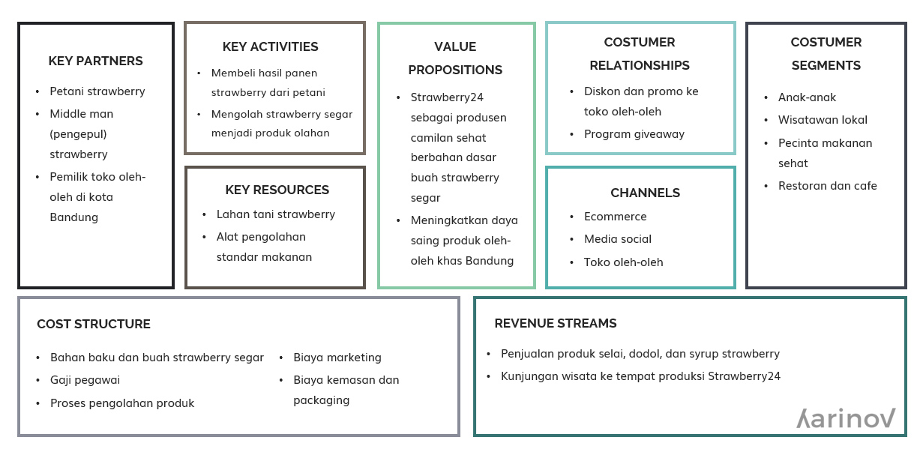

Slide 8
BUATLAH BISNIS MODEL CANVAS YANG SESUAI DENGAN JURUSAN ANDA, DENGAN RINCIAN YANG JELAS
BUAT DALAM BENTUK POWER POINT, PRESENTASIKAN

